Slide 1
DPDK Key Technology
Virtualization and SDN Technology Training Season
Hu Yang

Slide 2
Agenda
What is DPDK?
Why we need DPDK?
How to DPDK?
DPDK Key technologies
DPDK demo

Slide 3
What is DPDK
DPDK(Data Plane Development Kit)数据平面开发套件
数据面：负责处理和转发不同端口上各种类型的报文。
Intel 推出的基于X86平台的报文快速处理的库和驱动的集合，并非网络协议栈。
利用底层英特尔硬件的功能，它包含一组轻量级软件数据平面库和优化的NIC驱动程序，可针对特定应用程序进行修改

Slide 4
Why we need DPDK？
DPDK产生的背景
Linux内核对网络数据的处理方式严重影响了硬件性能的发挥。
Linux 的网络处理采用系统中断的方式,上下文切换需要读写内存，耗时很长。而网卡也已经发展到了 10G 40G，理论上讲 x86 CPU 是能够完成如此快速的信息交换的，但是这种内核对于网络数据的处理方式，直接导致 Linux 做软件网关的性能严重下降。（Intel发布的数据DPDK的包处理能力可以达到80个时钟周期。对比一下，处理器读取一次DDR3内存的大约需要200个时钟周期、Linux的socket处理一次数据包大概需要3000个时钟周期）。
解决上述问题的两种方式：
一、优化Kernel的锁争用和中断不均匀。
二、直接绕过Kernel，在用户态完成网络数据的收发和处理。

Slide 5
How to DPDK？
解决linux网络处理性能问题的关键技术：
轮询和UIO技术解决频繁中断的问题
Hugepage解决TLB Miss和交换空间的问题，减少了内存访问
SR-IOV将报文直接送至用户态
NUMA解决了多核CPU访问内存时，系统总线瓶颈的问题
内核独占：特定线程绑定专属内核，避免了线程切换内核及cache命令率低的问题

Slide 6
DPDK Key Technologies
UIO
UIO（Userspace I/O）是运行在用户空间的I/O技术，Linux系统中一般的驱动设备都是运行在内核空间，而在用户空间用应用程序调用即可，而UIO则是将驱动的很少一部分运行在内核空间，而在用户空间实现驱动的绝大多数功能！使用UIO可以避免设备的驱动程序需要随着内核的更新而更新的问题。
DPDK UIO的实现除了常规的pci-device的初始化和内核UIO设备的注册外，最重要的就是拦截中断，从而绕过协议栈的后续处理流程。

Slide 7
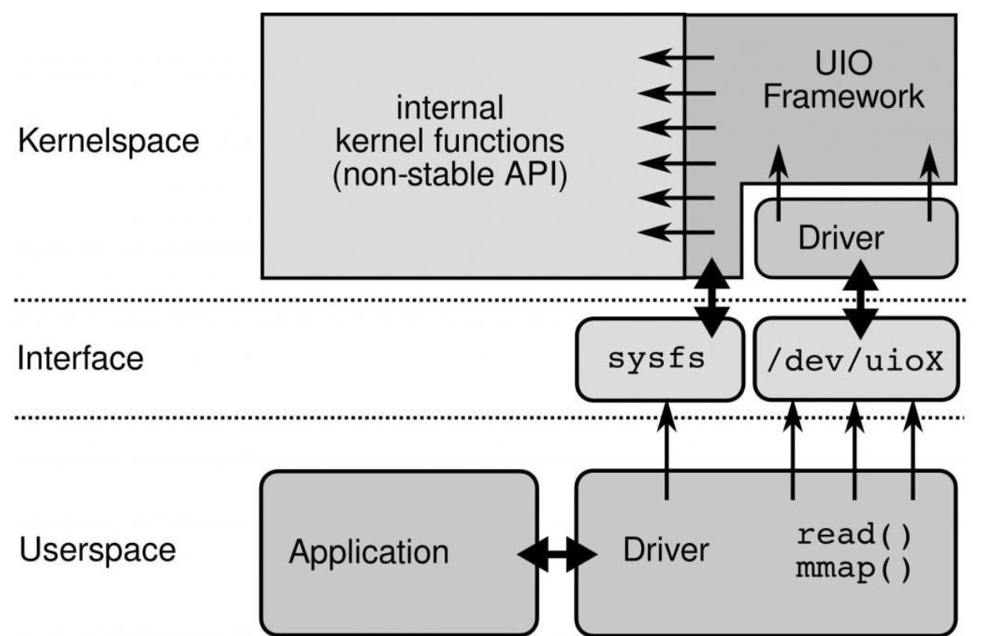
UIO

Slide 8
SR-IOV
SR-IOV（single root I/O virtualization）单根I/O虚拟化。是一种基于硬件的虚拟化解决方案。它使得虚拟机之间可以共享PCIe设备。
PF（physical function） 包含 SR-IOV 功能结构，用于管理 SR-IOV 功能。PF 是全功能的 PCIe 功能，可以像其他任何 PCIe 设备一样进行发现、管理和处理。PF 拥有完全配置资源，可以用于配置或控制 PCIe 设备。
VF( Virtual Function )与PF关联的一种功能。VF 是一种轻量级 PCIe 功能，可以与与同一PF关联的其他 VF 共享一个或多个物理资源。VF 仅允许拥有用于其自身行为的配置资源

Slide 9
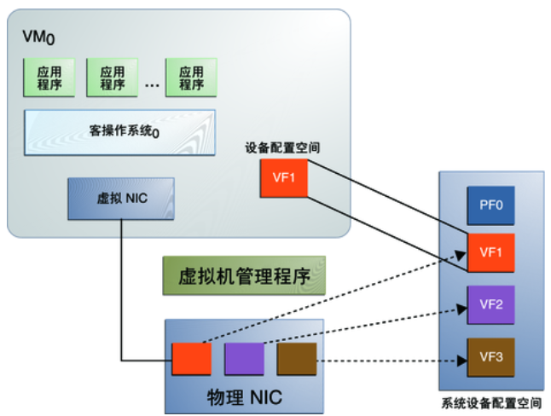
SR-IOV

Slide 10
SR-IOV收发包处理流程
从逻辑上可以认为，开启SR-IOV后的物理网卡内置了一个定制的Switch将所有的PF和VF口连接起来，通过VF和PF的mac地址以及vlanid来进行数据包分发。
上行：
如果数据包的目的mac地址和vlanid都匹配某一个VF，那么数据包会分发到该VF，否则数据包会进入PF；
如果数据包的目的mac地址是广播地址，那么数据包会在同一个vlan内广播。
下行：
如果数据包的mac地址不匹配同一vlan内的任何端口（VF或PF），那么数据包会向网卡外部转发，否则会直接转发给对应的端口；
如果数据包的mac地址为广播地址，那么数据包会在同一个vlan内以及向网卡外部广播。
设置了vlan的VF，发出数据包时，会自动给数据包加上vlan，在接收到数据包时，可以设置是否由硬件剥离vlan头部。
注：所有未设置vlanid的VF和PF，可以认为是在同一个“vlan”中，不带vlan的数据包在该“vlan”中按照上述规则进行处理

Slide 11
DPDK Key Technologies
hugepage
HugePages是通过使用大页内存来取代传统的4kb内存页面，使得管理虚拟地址数变少，加快了从虚拟地址到物理地址的映射以及通过摒弃内存页面的换入换出以提高内存的整体性能。
不用交换内存空间；
减轻了TLB的压力，降低了cpu cache缓存压力。相同的内存大小管理的虚拟地址数量变小了；
降低了page table entry的数量和查找的负担；

Slide 12
内存管理的基本原理：
物理内存
虚拟内存：为了弥补物理内存的不足，从磁盘虚拟出的一块逻辑内存。Linux操作系统中叫交换空间。
物理地址：CPU外部地址总线所能访问的物理内存的地址。
逻辑地址：由操作系统为程序分配的段偏移地址。如：C语言的指针地址。
线性地址：逻辑地址到物理地址转换的中间地址。即段地址+段偏移地址。
分段：将程序所需要的内存大小的虚拟空间映射到物理内存空间。（粗粒度）
分页：为了提高内存和磁盘的使用效率，将内存划分成固定大小的页片（细粒度）

Slide 13
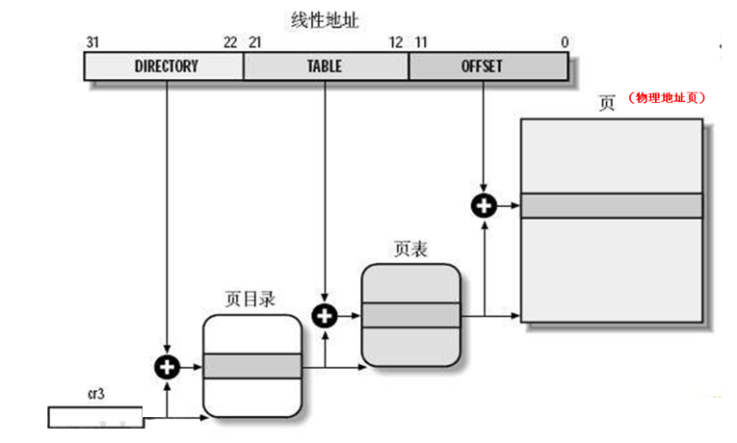
分页管理

Slide 14
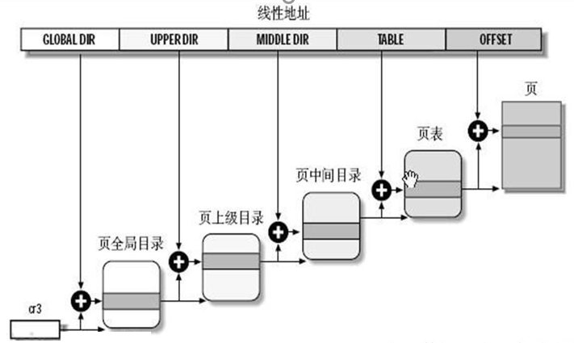
多级分页管理

Slide 15
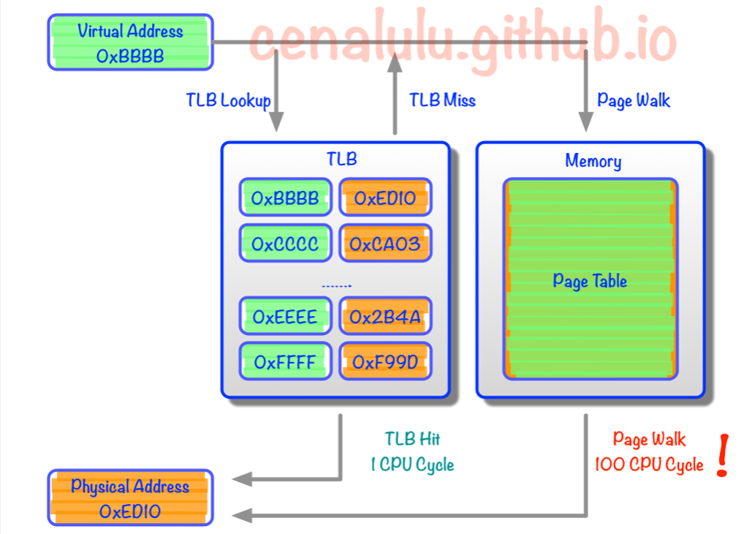
TLB miss

Slide 16
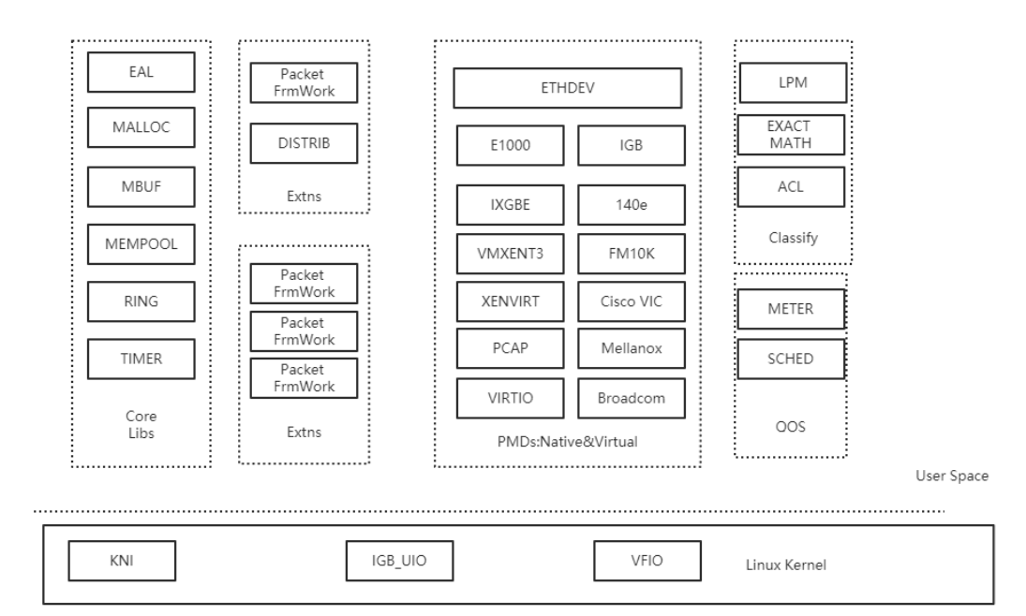
DPDK Key Module

Slide 17
DPDK Key Module
Core Libs : 提供系统抽象、huge page 、缓存池、定时器及无锁环等基础组件.
PMD : 提供全用户态的驱动。方便轮询和线程绑定得到极高的网络吞吐，支持各种本地和虚拟的网卡。
Classify : 提供常用包处理的查表操作。
QoS : 提供网络服务质量相关组件，比如限速（Meter）和调度（Sched）。

Slide 18
Demo for DPDK
Get DPDK source code
Setup DPDK environment
Compile DPDK Testpmd Demo
Install and bind UIO to NIC
Setup hugepage
Run test

